Slide 1


Fil pédagogique :
1- Introduisez les mots « A droite, à gauche ». Puis demandez :
Ou est le chameau, etc.
Est-ce que le chameau est à droite du palmier, etc.
2- 1- Introduisez les mots suivants « dessus, etc ». Puis demandez :
- est-ce l’homme est devant la voiture ? Etc.
Objectifs : Apprendre à situer les choses; réviser l’emploi de laysa.

Slide 2

Notez
عَلَى يَمِين
عَلَى شِمال
‘Alâ yamîn : A droite
‘Alâ shimâl : A gauche

Slide 3


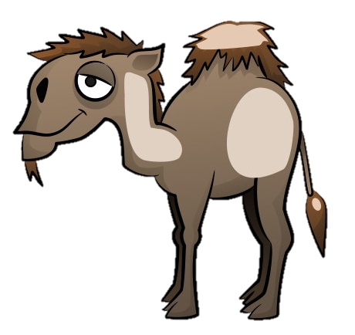

Slide 4

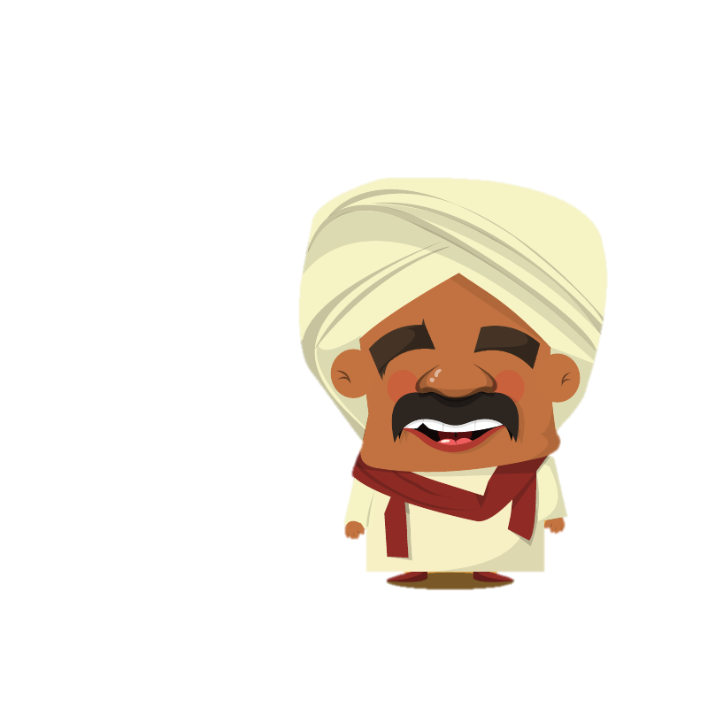
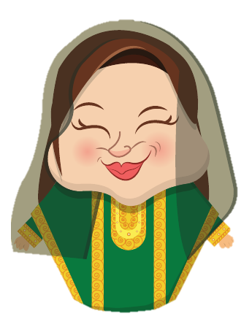
Imra’a
Al-mar’a
اِمْرَأَة
المَرْأَة
Rajul
رَجُل

Slide 5
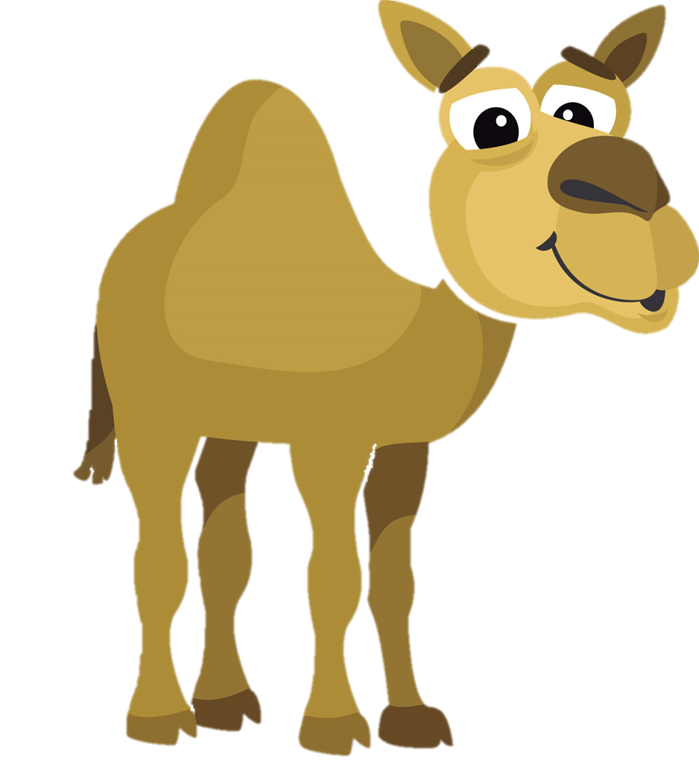
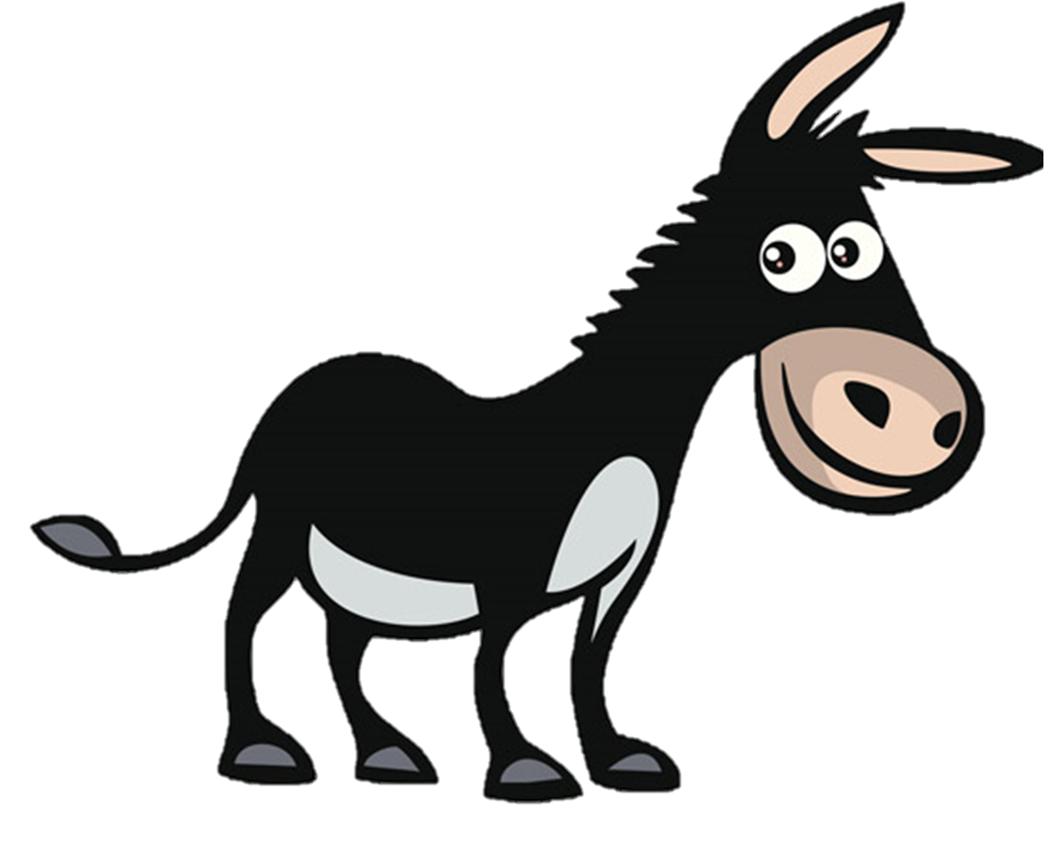
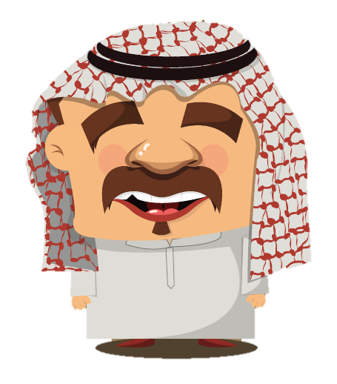
Himâr
حِمار

Slide 6

Notez
عَلَى ‘Alâ : sur
تَحْتَTaḥta : sous
أَمامَAmâma : devant
خَلْفَKhalfa : derrière

Slide 7
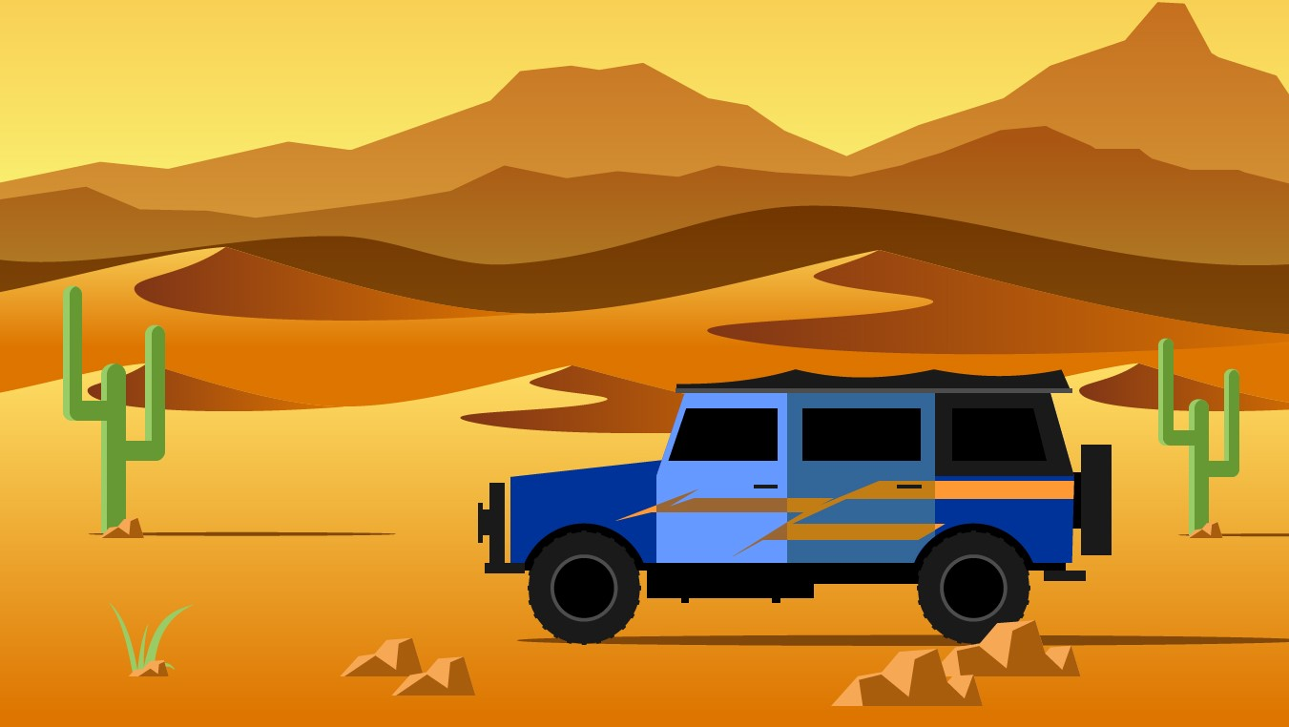

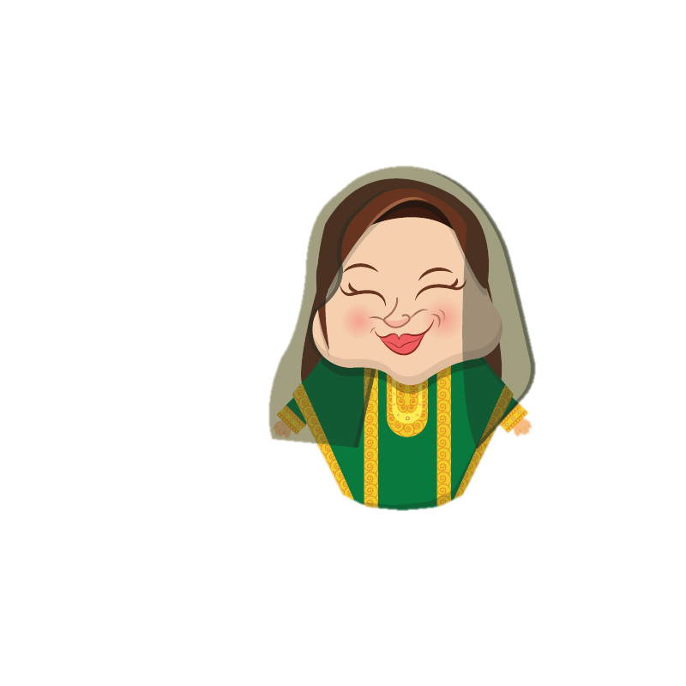
Shajara
شَجَرة

Slide 8

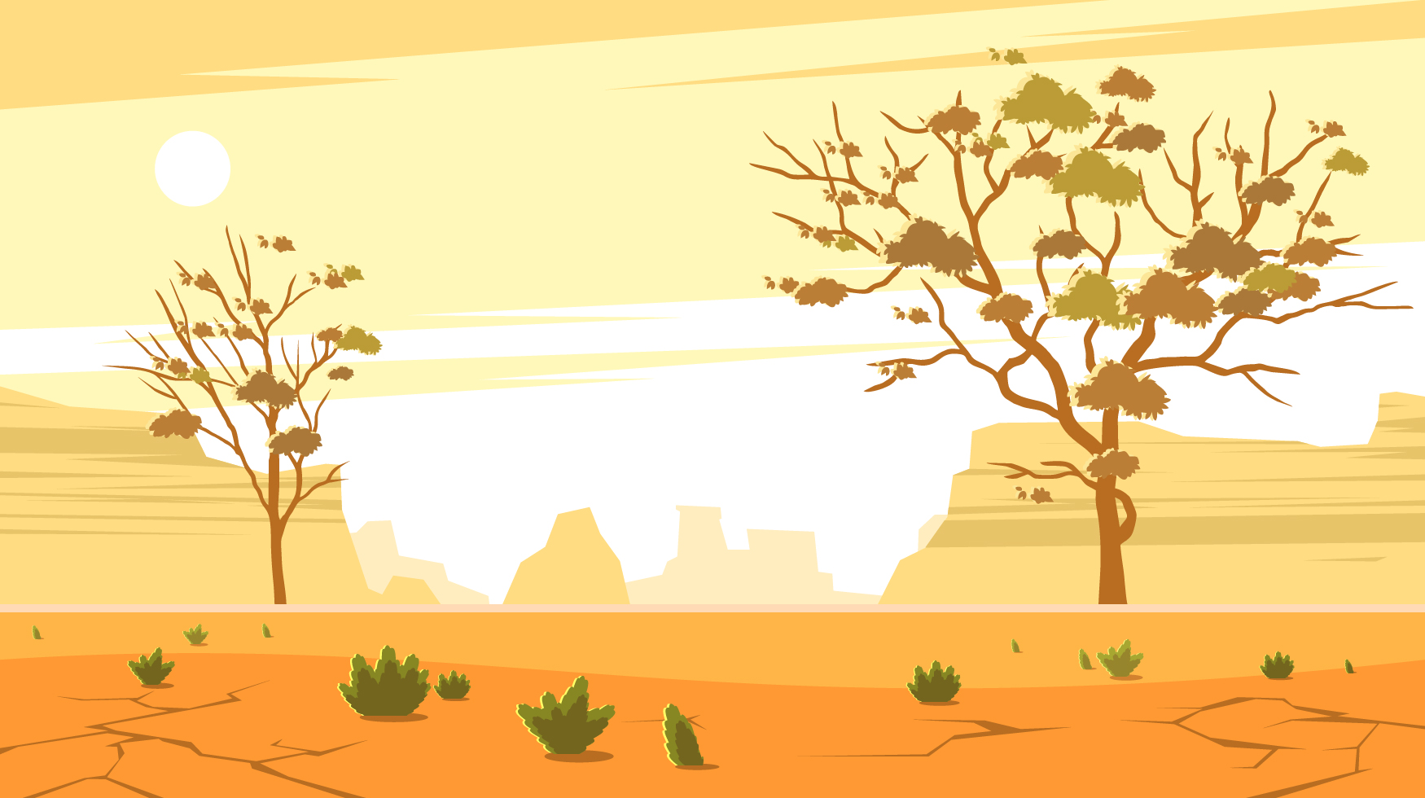
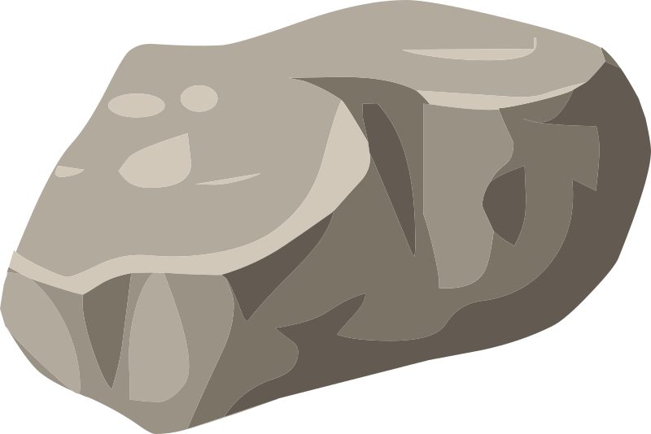
Tayr
طَيْر
Rocher
صَخْرة

Slide 9
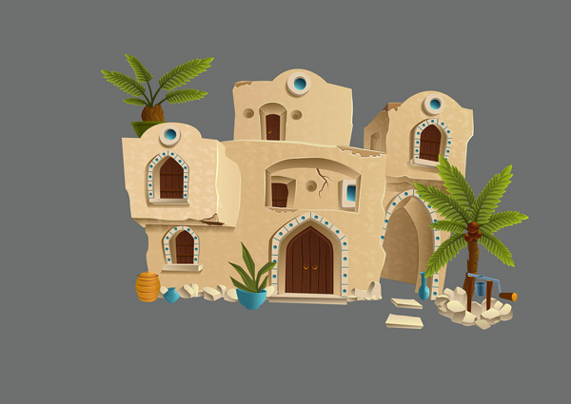


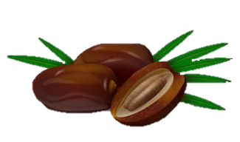
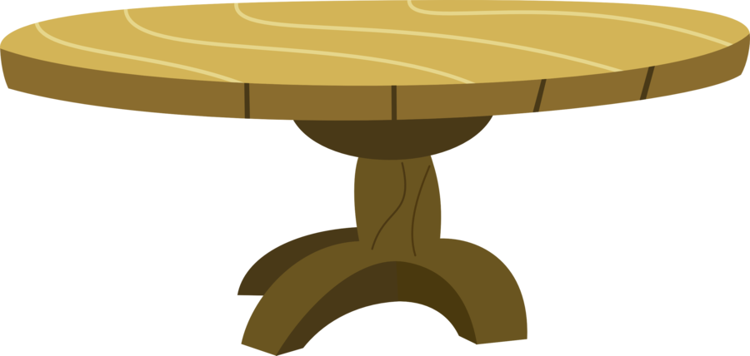
Mâ’ida
مائِدة

Slide 10



Zaytûn
زَيْتُون
Tîn
تِين

